Slide 1

Лекція №1 Фундаментальні концепції ООП
Клас, екземпляр

Slide 2
Тема 1. Фундаментальні концепції ООП
1. Об’єкти
2. Клас
3. Імена класів
4. Синтаксис визначення класу
5. Конструктор класу
6. Створення екземпляру класу
7. Доступ до атрибутів

Slide 3
ОПП
Об'єктно-орієнтоване програмування (ООП) - це метод структурування програми шляхом пакування пов'язаних властивостей та поведінки в окремі об'єкти.
У об’єктно-орієнтованому програмуванні використовують класи, що описують реально існуючі предмети і ситуації, а потім створюють об’єкти на основі цих описів. При написанні класу визначається загальна поведінка для цілої категорії об’єктів.
При створенні конкретних об’єктів (екземплярів) на основі класів, кожен об’єкт автоматично наділяється загальною поведінкою; після цього можна наділити кожен об’єкт унікальними особливостями на свій вибір.

Slide 4
Об’єкти
Об'єкт має дві характеристики:
атрибути;
поведінка.
Розглянемо приклад. Припустимо, наш об'єкт – це папуга. Папуг має такі властивості:
Ім'я, вік, колір. Це атрибути .
Те, як папуга співає та танцює. Це поведінка .

Slide 5
Клас
Клас – це шаблон об'єкта.
Клас в ОПП виступає ролі креслення об'єкта. Клас можна розглядати як карту будинку. Ви можете зрозуміти, як виглядає будинок, просто глянувши на його карту.
Сам собою клас не представляє нічого.
Наприклад, не можна сказати, що карта є будинком, вона тільки пояснює як справжній будинок має виглядати.
Відношення між класом та об'єктом можна уявити більш наочно, поглянувши на ставлення між машиною та Audi. Так, Audi – це машина. Проте немає такої речі, як просто машина. Машина – це абстрактна концепція, яку також реалізують у Toyota, Honda, Ferrari та інших компаніях.

Slide 6
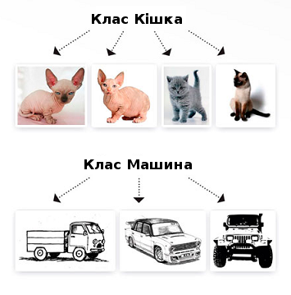
Клас – Об’єкТ

Slide 7
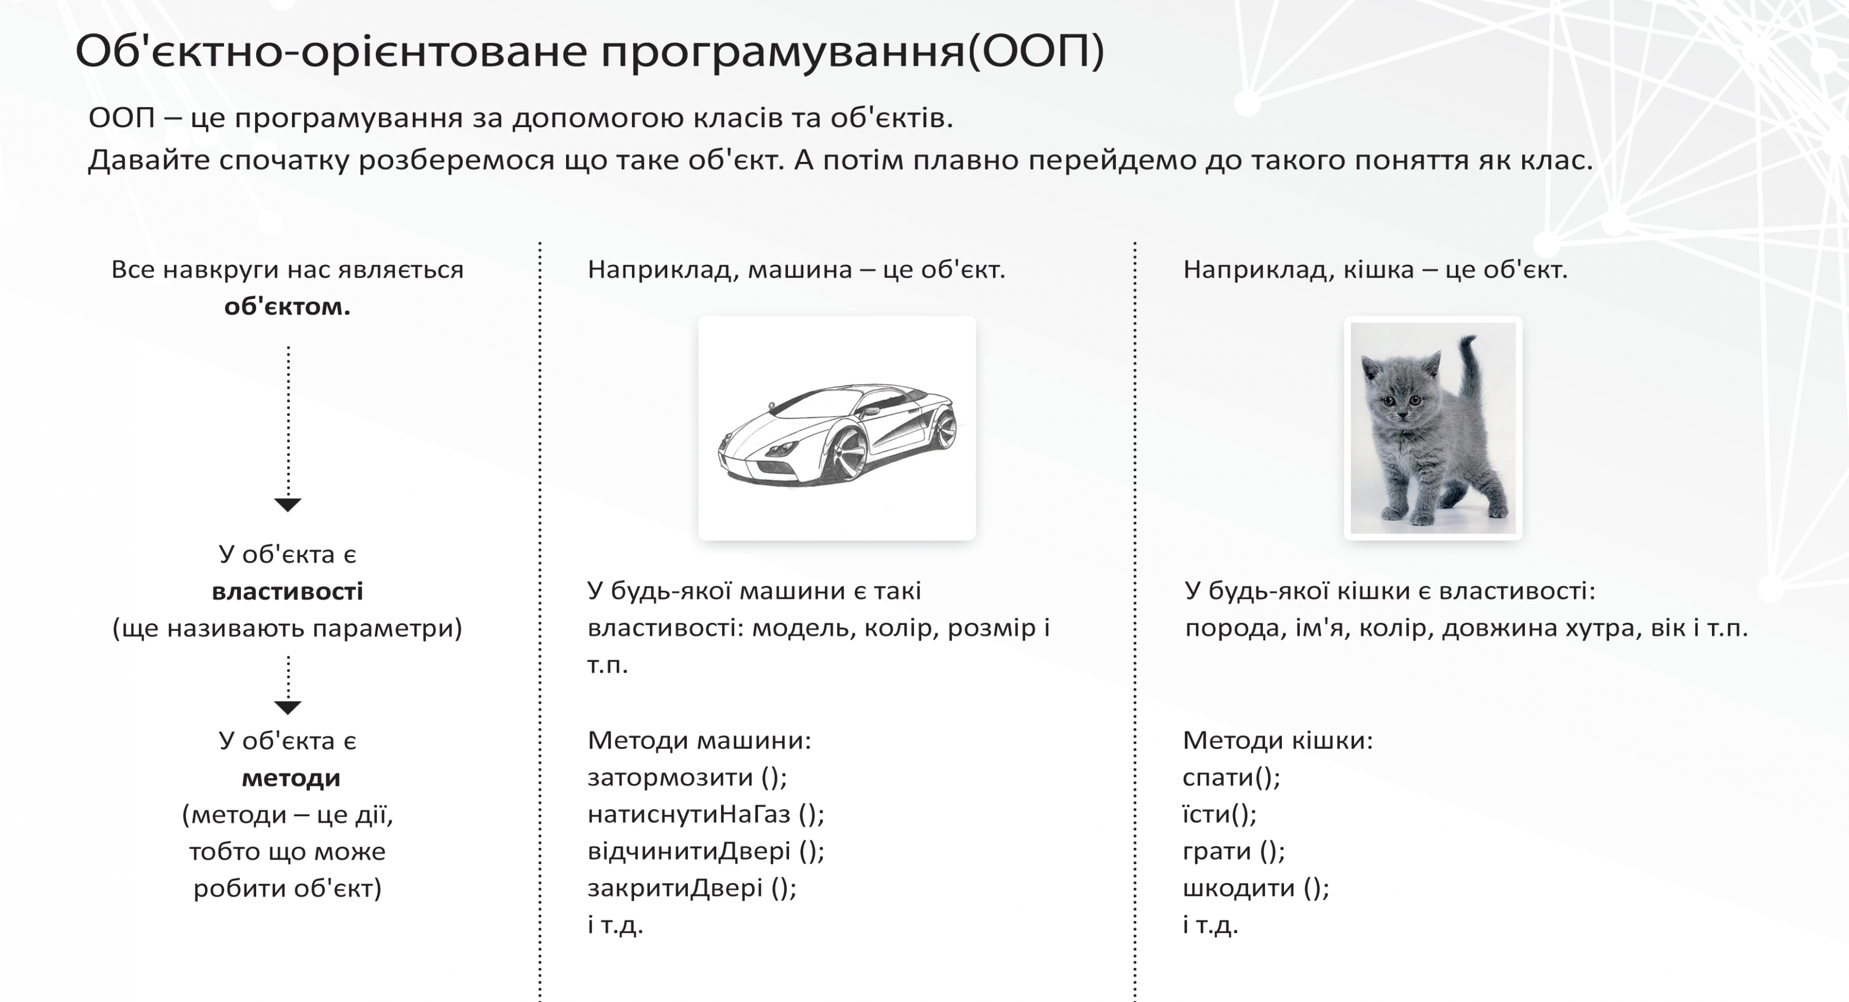

Slide 8
Клас. З чого почати створення класу?
Клас може бути корисний для опису фізичних або концептуальних об’єктів.
Щоб вирішити, чи варто моделювати якусь сутність за допомогою класу, задайте собі наступні питання:
У сутності є ім’я?
Якими властивостями сутність володіє?
Ці властивості притаманні усім екземплярам класу? А саме:
Які властивості є загальними для класу загалом?
Які з цих властивостей є унікальними для кожного екземпляра?
Які операції сутність виконує?

Slide 9
Імена класів
В Python імена класів мають починатися з великої літери і не можуть починатися з цифр. Зазвичай, в якості імен використовуються іменники.
Якщо імена класів складаються з кількох слів, то вони записуються у «ВерблюжомуРегістрі».
На відміну від функцій, в іменах яких слова з’єднуються символами підкреслення, у «ВерблюжомуРегістрі» кожне слово починається з великої літери, а самі слова з’єднуються без розділювачів.

Slide 10
Синтаксис визначення класу
class ClassName:
Визначення значень
statement-value1
.
statement- value n
Визначення поведінки
statement- def 1
.
statement- def n
Порожній клас
Class Person:
pass

Slide 11
Створення класу
Усі визначення класів починаються з ключового слова class, за яким слідує ім'я класу та двокрапка. Будь-який код, розташований з відступом нижче за визначення класу, вважається частиною тіла класу
class Car:
# атрибути класe
name = “C200"
make = “Mercedes"
model = 2008
# створюємо методи класу
def start(self):
print ("Заводимо двигун")
def stop(self):
print («Виключаємо двигун")
Створено клас Car з трьома атрибутами: ім'я name, марка make та модель model.
Наш клас також містить два методи: start()і stop().

Slide 12
Об'єкти
Клас надає креслення об'єкту.
Щоб насправді використовувати об'єкти та методи класу, потрібно створити об'єкт із цього класу .
У Python, щоб створити об'єкт класу, нам просто потрібно вписати назву класу, з наступними дужками, що відкриваються і закриваються.
# Створення об’єкту класу Car з назвою car_a
car_a = Car()
# Створення об’єкту класу Car з назвою car_b
car_b = Car()

Slide 13
Конструктор класу
Конструктор - це спеціальний метод, який викликається за замовчанням, коли ви створюєте об'єкт класу.
Для створення конструктора вам потрібно створити метод із ключовим словом __init__.
Параметр self є обов’язковим у визначенні методу, він повинен бути першим у списку усіх параметрів.
При кожному виклику методу, пов’язаного з класом, автоматично передається self - посилання на екземпляр. Посилання надає конкретному екземпляру доступ до атрибутів і методів класу.

Slide 14
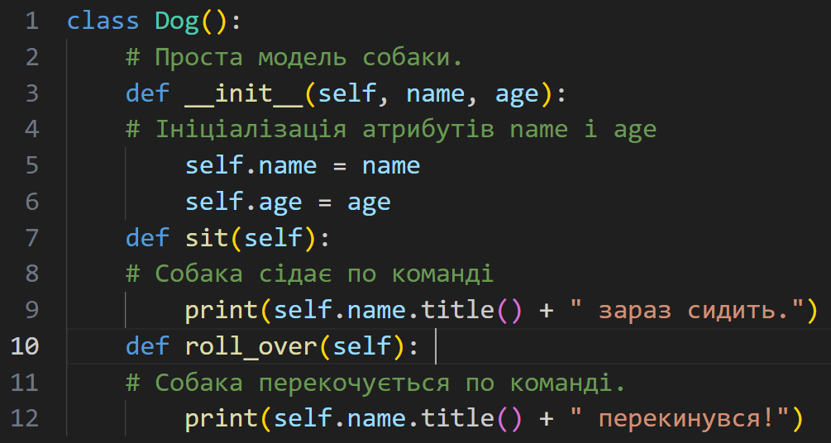
Приклад

Slide 15
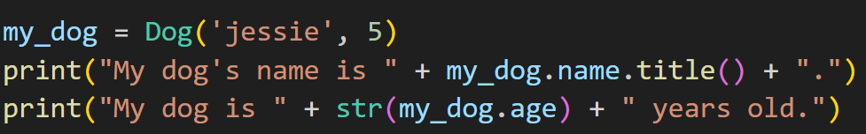
Створення екземпляру класу
Можна вважати, що клас - це, свого роду, інструкція по створенню екземплярів. Відповідно, клас Dog - інструкція по створенню екземплярів, які представляють конкретних собак.
Створимо екземпляр, який представляє конкретну собаку, використовуючи клас Dog:

Slide 16
Доступ до атрибутів
Для звернення до атрибутів екземпляра використовується крапковий запис.
my_dog = Dog('jessie', 5)
Звернення до атрибутів
my_dog.name
Зміна значення
my_dog.name=“Jack”
Звернення до поведінки
my_dog.sit()

Slide 17
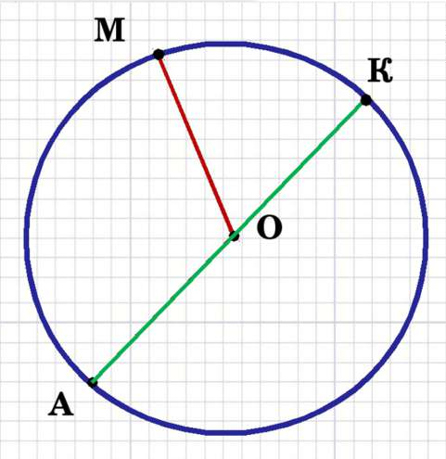
Приклад
Напишіть клас з назвою Circle для обчислення площі круга та довжину кола за введеним радіусом.
Клас Circle має містити методи, які обчислює площу круга та довжину кола
Атрибути класу
Радіус кола R
Поведінка класу
Обчислення площі та вивід
Обчислення довжини кола та вивід

Slide 18
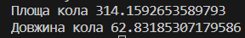
Код та реалізація
import math
class Circle:
def __init__(self,radius):
self.r=radius
def square(self):
S=math.pi*self.r**2
print("Площа кола",S)
def length(self):
L=2*math.pi*self.r
print("Довжина кола",L)
my_circle=Circle(10)
my_circle.square()
my_circle.length()

